Slide 1
4 «В» класс
«Божьи коровки»
Классная «божья коровка»
Подкорытова
Алёна Григорьевна

Slide 2
Наш девиз
Мы любим улыбку, задорны всегда,
любые невзгоды для нас – ерунда!

Slide 3

Список класса
Аколупина Юлия
Алякринский Даниил
Белявский Артём
Борисова Ксения
Горбовская Милена
Дерюгин Михаил
Казанцев Арсентий
Качулина Ксения
Киселева Владислава
Кожмяков Константин
Козлова София
Колесников Иван
Ленкин Пётр
14. Ляйхнер Екатерина
15. Мишарин Егор
16. Мухомедзянов Наиль
17. Низамова Ирина
18. Ослин Максим
19.Прохоров Геннадий
20. Симакова Дарья
21. Сономдоржиев Алексей
22. Сурова Алиса
23. Усов Кирилл
24. Хурсанкулова Кристина
25. Хурсанкулова Ксения

Slide 4
Дежурство
Понедельник | Вторник | Среда | Четверг | Пятница
Аколупина Юлия Алякринский Даниил Белявский Артём Борисова Ксения Горбовская Милена | Дерюгин Михаил Казанцев Арсентий Качулина Ксения Киселева Владислава Кожмяков Константин | Козлова София Колесников Иван Ленкин Пётр Ляйхнер Екатерина Мишарин Егор | Мухомедзянов Наиль Низамова Ирина Ослин Максим Прохоров Геннадий Симакова Дарья | Сономдоржиев Алексей Сурова Алиса Усов Кирилл Хурсанкулова Кристина Хурсанкулова Ксения

Slide 5




Правила божьих коровок
* любят класс свой,
он для них как дом родной!
играют, рисуют, поют,
любят трудиться – славно живут!
друг другу на помощь спешат,
именем добрым своим дорожат.
заботливы, чутки, умны,
в слове правдивы и очень дружны.

Slide 6
Наши законы
Закон Правды
Правда нужна не только тебе,
но и окружающим. Будь правдив.
Закон Добра
Будь добр к ближнему,
и добро вернется к тебе.
Закон Памяти
Народ, забывший свою историю, умрет.
Помни о своем народе и своей истории.
Закон Уважения
Хочешь, чтобы тебя уважали,
уважай других.
Закон Смелости
Вчера ты струсил, но сегодня ты у
нас - в коллективе: будь смел.
Закон Чести
Вспоминай о своей физической силе
только наедине с собой.

Slide 7
Расписание уроков
Понедельник | Вторник | Среда | Четверг | Пятница
1. Музыка | 1. Физ.культура | 1. Математика | 1. Математика | 1. Математика
2. Русский язык | 2. Русский язык | 2. Подвиж.игры | 2. Русский язык | 2. Чтение
3. Ин.язык | 3. Математика | 3. Чтение | 3. Ин.язык | 3. Физ.культура
4. Технология | 4. Окруж.мир | 4. Русский язык | 4. Окруж.мир | 4. Русский язык
5. Чтение | 5. ИЗО | 5. УСП | 5. Умники и умницы | 5. Кл.час

Slide 8


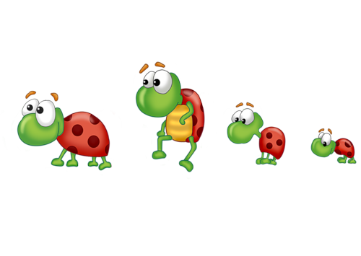
ПОЗДРАВЛЯЕМ!!!

Slide 9


Наш рейтинг

